Slide 1
Site Web:
Ligue du Sud-Ouest de Karte Gafsa
Elaboré par : MEHDI Bouzghaya

Slide 2
Description du projet
Le site de LSOK Gafsa est la principale source d’information quand
vous faites des recherches sur les clubs, les compétitions, les
événements, les grades, les formations pour élèves, professeurs et
arbitres. Vous y trouverez également tous les membres de LSOK Gafsa et
leurs missions.

Slide 3
Technologies utilisées
Dans ce projet, nous avons utilisé les technologies suivantes :-
Frontend : HTML, CSS, React.JS
Backend : Node Js, Express.Js
Base de données : MongoDB

Slide 4
Avantages:
Rapidité : Ce site Web est rapide et offre une grande précision par rapport à la tenue d'un registre manuel.
Entretien : moins d'entretien est nécessaire
Convivial : Il est très facile à utiliser et à comprendre. Il est facilement exploitable et accessible à tous.

Slide 5
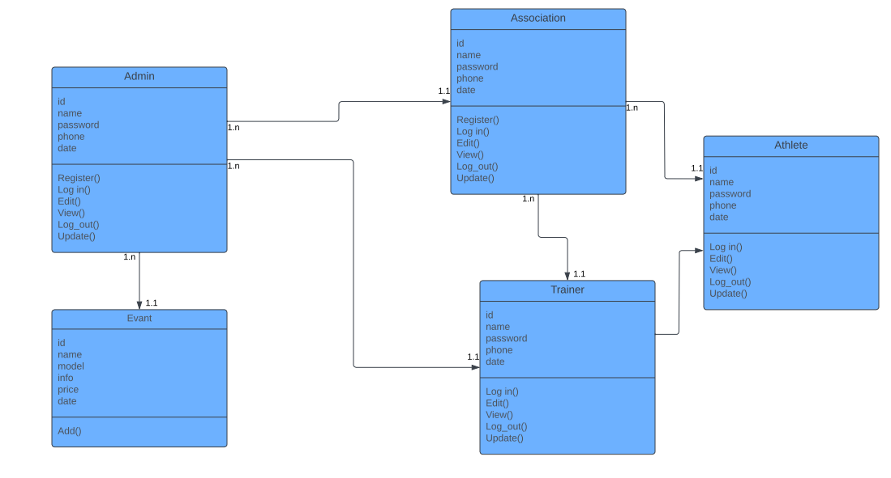
Diagramme de classe:

Slide 6
Désavantages
Internet : Il faudrait une connexion internet pour le fonctionnement du site.
Auto- vérification : Il ne peut pas vérifier automatiquement les utilisateurs authentiques.

